Slide 1
1.8 Identités trigonométriques
cours 8

Slide 2
Pourquoi les mathématiciens utilisent-ils le terme «tangente» et
«sécante» pour désigner deux concepts différent?
On a gratis que

Slide 3
On a par Pythagore

Slide 5
On est maintenant en mesure de trouver des rapports trigonométrique d’angle qui ne sont pas remarquables.
Exemple:

Slide 7
Faites les exercices suivants
# 49 et 50

Slide 8
De ces deux identités
on peut en déduire d’autre.

Slide 9
Exemple:

Slide 10
De ces deux identités
on peut aussi déduire.

Slide 12
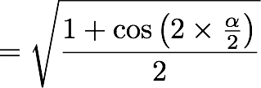

Slide 13
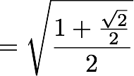
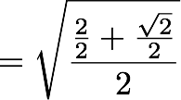
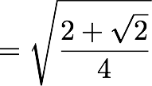
Exemple:

Slide 14
Faites les exercices suivants
Trouver l’identité pour
# 51 à 56

Slide 15
Devoir:
#49 à 56
et
p. 466 # 38

